Slide 1
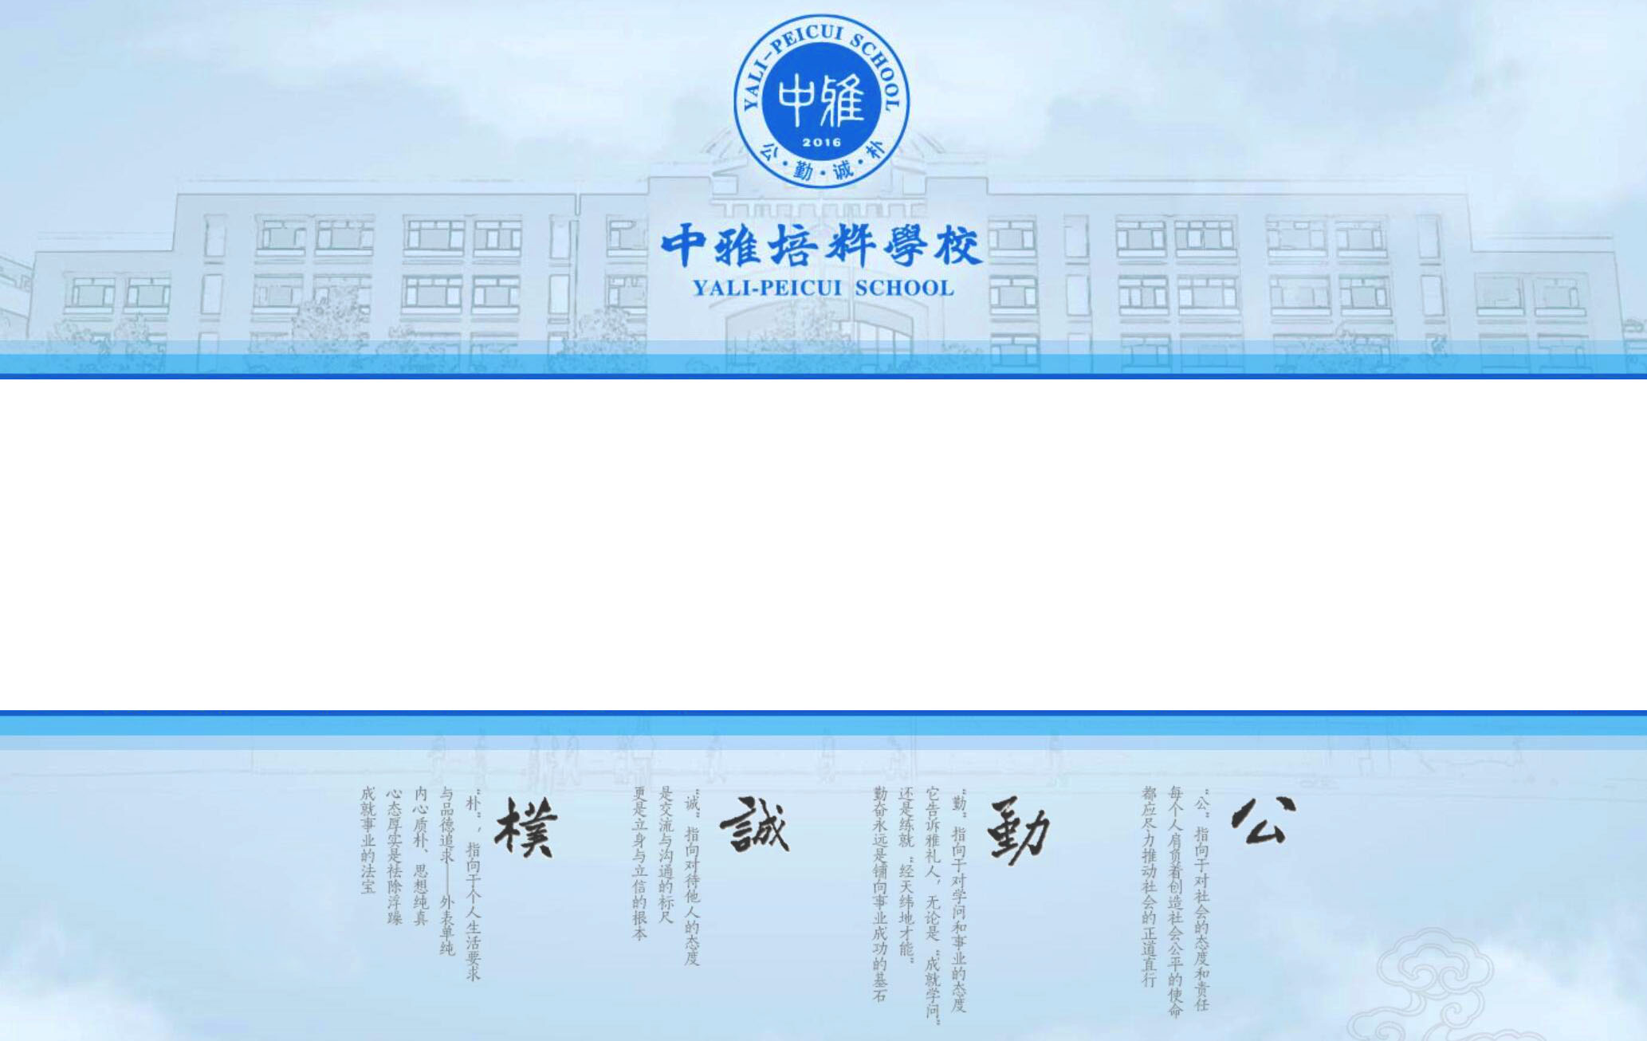
“无穷的远方，无数的人们，都和我有关。”
“你所站立的那个地方，正是你的中国。你怎么样，中国便怎么样。”

Slide 2
非文学作品阅读专题

Slide 3
课标分析
在《语文课程标准》中对实用性阅读的考查要求是：
（1）理清思路，理解主要内容；
（2）阅读科技作品，注意领会作品中所体现的科学精神和科学思想方法；
（3）考查能否从阅读材料中捕捉重要信息；
（4）具体考查学生在词句理解、文意把握、要点概括、内容探究、作品感受等方面的能力。

Slide 4
选择题（一）

Slide 5
课程安排
考点分析
思路归纳
课堂演练

Slide 6
考点分析
《民以“食”为天》 2017·长沙
《中西礼节的差别》 2018·长沙
《二十四节气的来历》 2019·长沙
《在线学习》非连续性文本阅读 2020·长沙
分值：8分
来源：课外
知识点：说明方法及其作用、说明顺序、说明文语言的准确性、提炼有效信息、概括内容、拓展创新等

Slide 7
考点分析
1.增减扩缩
就是对原文的句子加以改动，通过增加或减少某些词语的办法，扩大或缩小说明范围。
例：（2019长沙模拟）
A.在我国古代，快递最早出现在商朝,快递员被称为“健步”“邮人”“驿足”“行夫”。
原文：早在周代，我国便已出现快递制度。……实际上，商朝已有近似于现代的快递雏形，这已在殷墟甲骨文中得到证实。

Slide 8
考点分析
2.张冠李戴
就是用似是而非的词语或句子来替代原有的内容，改变原有的意思。
例：（2019长沙模拟）
B.早在元代，已经成立了第一个“快递公司”“ 急递铺”，作业人员为“急脚递”，靠人为步递可日行四百里。
原文：急脚递并非人力的步递，也是一种马递，要求日行四百里。元代的“急递铺”，更接近今天的快递公司，程限与宋代一样。

Slide 9
考点分析
3.颠三倒四
有意将原文的句子关系打乱，造成理解的难度，如颠倒因果关系，搅乱先后次序。
例：（2017江苏镇江·22）
C.舱声录音器记录飞行速度、高度等数据，记录驾驶舱内的对话和其他各种声音，它能帮助人们对事故原因做出正确的分析。
原文：数据记录仪记录飞行速度、高度、垂直加速度和燃油流量等数据。舱声录音器记录驾驶舱内的各种声音，包括通话声、发动机声、爆炸声等。黑匣子记录的飞行数据、驾驶舱的各种声音能帮助人们分析事故原因。

Slide 10
考点分析
4.无中生有
利用考生的思维惯性，诱使考生用想当然代替清醒的理性思考。
例：（2017江苏徐州·17）
C. 中国5G试验是全球首个5G试验，标准化的5G网络将于2020年前后实现商用。
原文：业界普遍预计，标准化的5G网络将于2020年前后实现商用。

Slide 11
考点分析
5.过于绝对。
把不确定事件或将要发生事件变为肯定事件。如将“只有……才”改为“只要……就”

Slide 12
思路归纳
4
1
2
3
通读全文，整体感知。
认真审题，把握考点。
回归原文，比对判定。
顺口溜
先读原文通大意
再读题干做标记
找出范围对应句
比较选项看差异

Slide 13
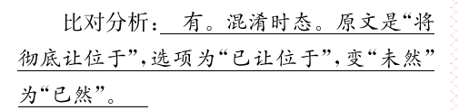
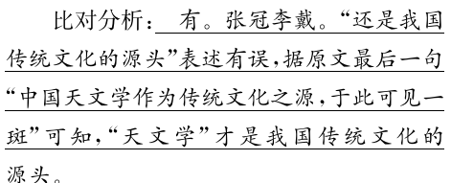
课堂演练
比对信息并指出问题

Slide 14
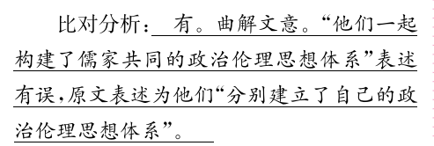
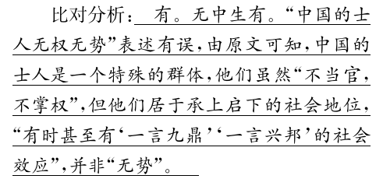
课堂演练
比对信息并指出问题

Slide 15
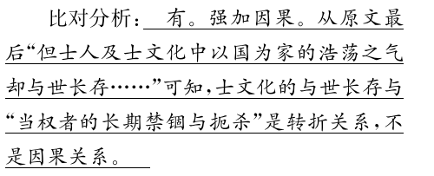
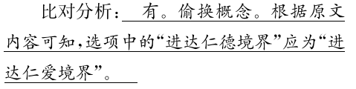
课堂演练
比对信息并指出问题

Slide 16
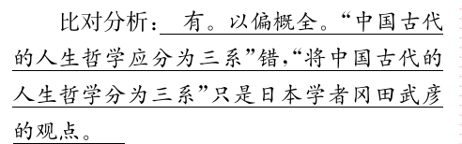
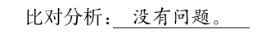
课堂演练
比对信息并指出问题

Slide 17
课堂演练
鱼目混珠
《二十四节气的来历》（2019·长沙）
16. 下列说法与原文意思相符合的一项是（ ） A. 古人用表和圭来测定土地的长度，从而推算出二十四节气的长短。 B. 郭守敬在河南登封建造的观星台是历史上最早记录节气变化的天文台。 C. 春分和秋分，其实就是分别把春季和秋季平分的那几天。 D. 二十四节气能反映四季的变化、温度的变化、天气现象和物候现象。
D
无中生有
增减扩缩

Slide 18
课堂演练
颠三倒四
《中西礼节的差别》（2018·长沙）
16. 下列说法与原文意思不相符合的一项是（ ） A. 中西礼节虽然在形式和内涵上有不同，但都注重人际交往时要友善、礼让、文明。 B. 西方人习惯在见面时拥抱、吻手、接吻以及握手等，来直接表达自己亲密、亲热的情感。 C. 我国古代建筑通常是前堂后室，在堂屋举行活动时，一般遵循“东向为尊，西向为卑”的原则。 D. 中国传统用餐礼仪中，人们常常通过频繁敬酒来表示对客人的热情、尊重之意。
C

Slide 19
作业布置
必做：1.常规作业；
2.《课堂复习》之《自动驾驶塑造未来》；
3.《课后练习》之《火的贡献》
选做：1.阅读15分钟；2.口语训练

